Slide 1
习 题 课

Slide 2

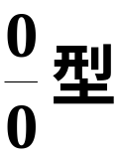
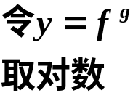


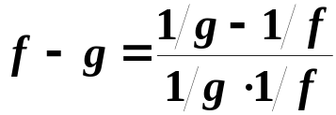
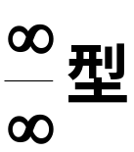

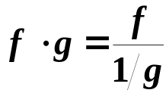


一、主要内容
洛必达法则
Cauchy
中值定理
Lagrange
中值定理
Rolle
定理
单调性,极值与最值,
凹凸性,拐点,函数
图形的描绘;
曲率;求根方法.
导数的应用
Taylor
中值定理
常用的
泰勒公式

Slide 3
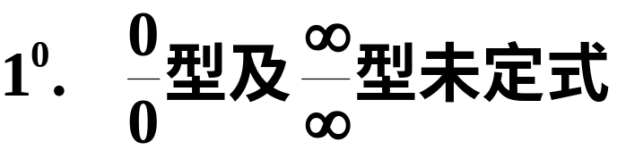
1、罗尔中值定理
2、拉格朗日中值定理
3、柯西中值定理
4、洛必达法则
关键:将其它类型未定式化为洛必达法则
可解决的类型 .
注意：洛必达法则的使用条件.

Slide 4
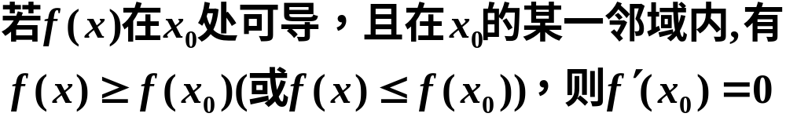
5、泰勒中值定理
常用函数的麦克劳林公式
Fermat 定理
中值定理揭示了导数与函数之间的关系，是导数应用的理论基础，是利用导数研究函数性质的有效工具。是沟通导数的局部性质与函数在区间上的整体性质的重要桥梁。

Slide 5
6、导数的应用
(1) 函数单调性的判定法
(2) 函数的极值及其求法
极值必要条件、第一、第二充分条件
求极值的步骤:
(3) 最大值、最小值问题
(4) 曲线的凹凸与拐点
(5) 函数图形的描绘
(6) 弧微分 曲率 曲率圆

Slide 6
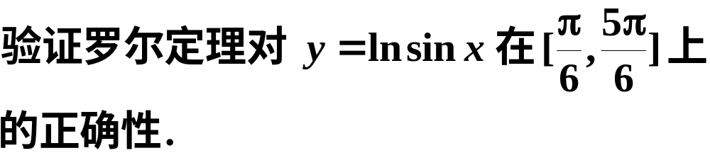

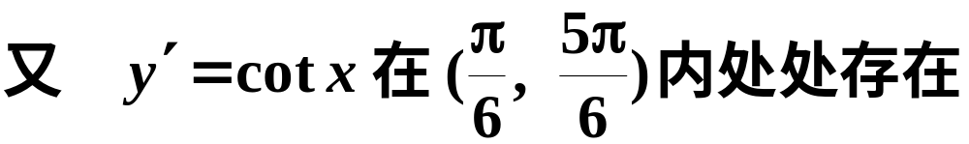
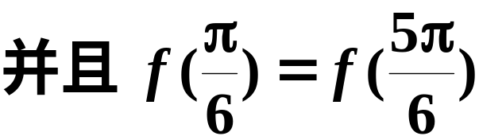

二、典型例题
例1
解

Slide 7
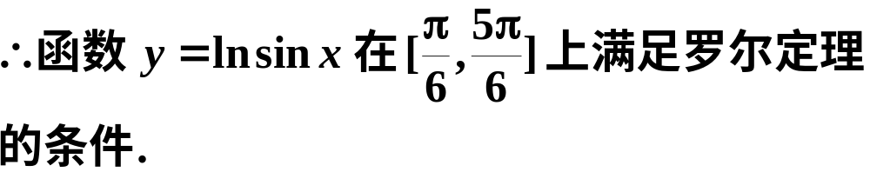

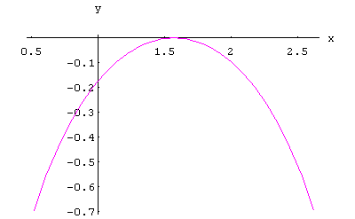
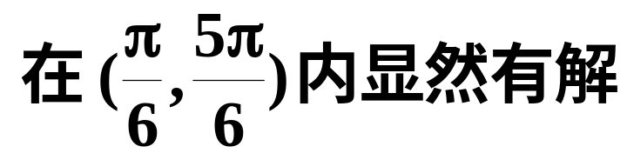
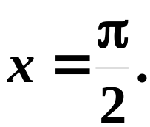
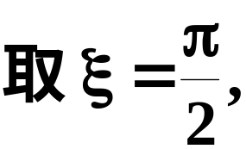

这就验证了命题的正确性.

Slide 8



例3 证明方程
在(0,1)内至少有一实根
[分析]
如令
则
的符号不易判别
不便使用介值定理
用 Rolle 定理来证
证
令
则
且
故由Rolle 定理知
即
在(0,1)内有一实根

Slide 9
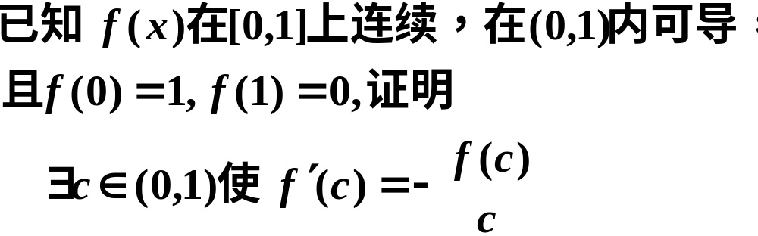



例4
证
满足Rolle 定理的条件

Slide 10
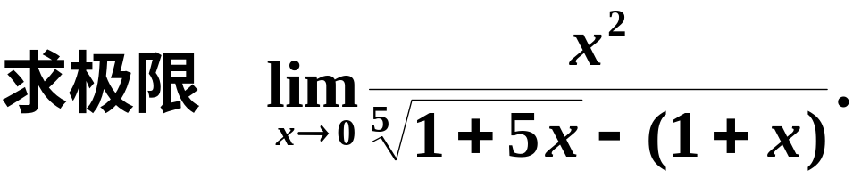

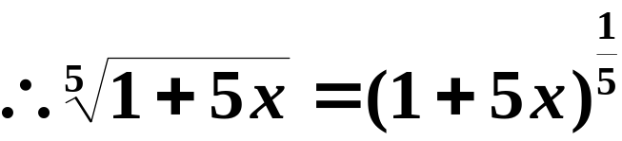
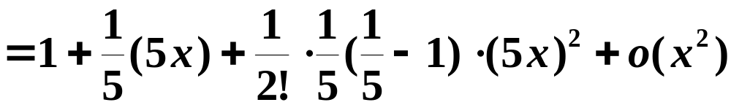

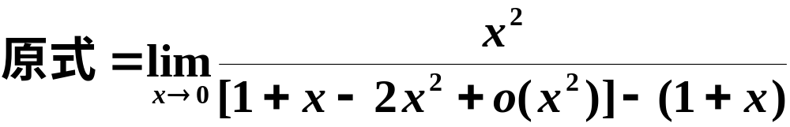
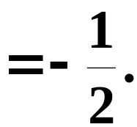
例5
解

Slide 11
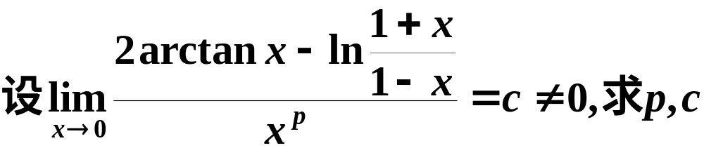
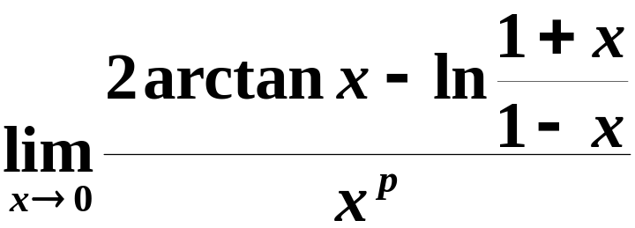
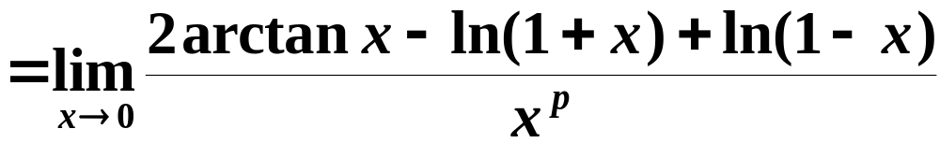
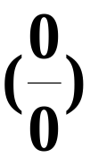
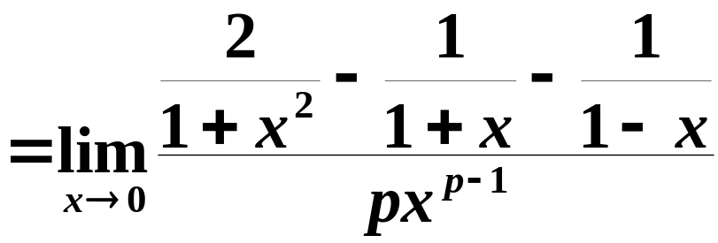
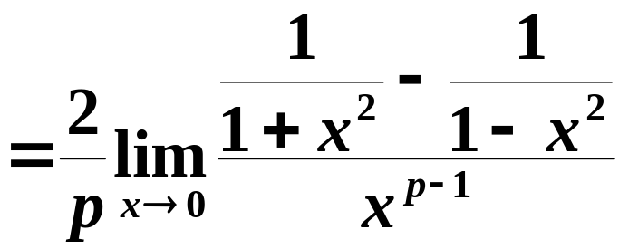
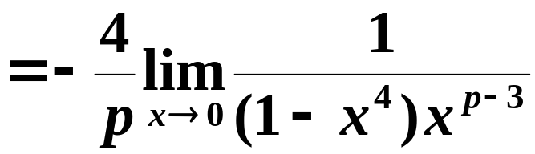

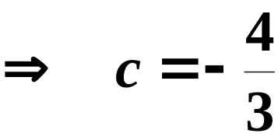

例6
解

Slide 12
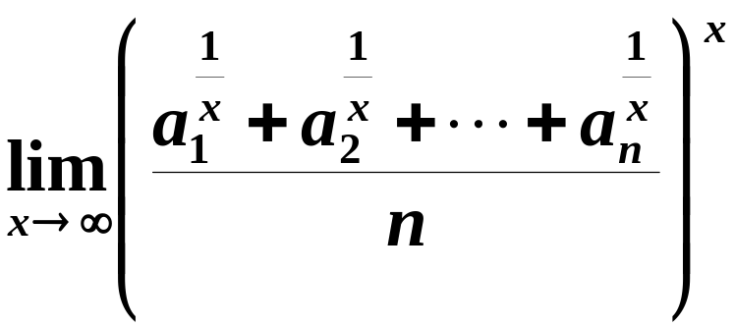

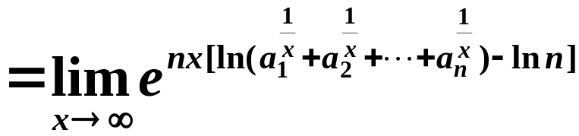
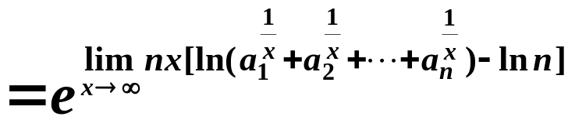
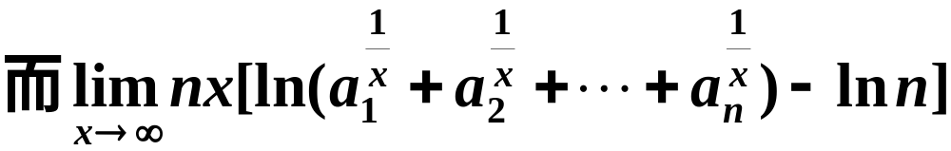
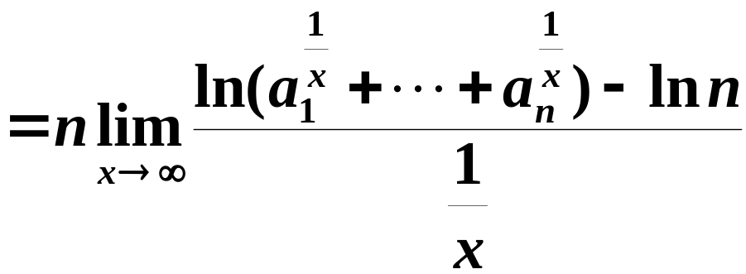
例7

Slide 13
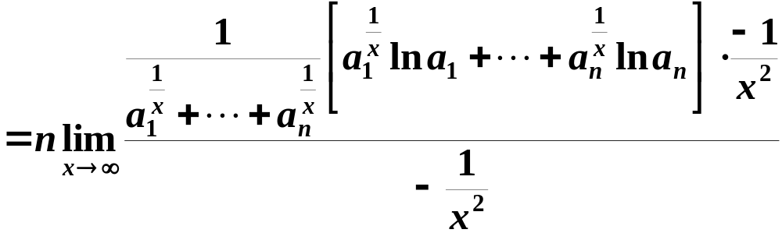
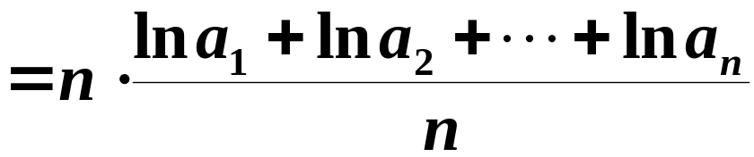

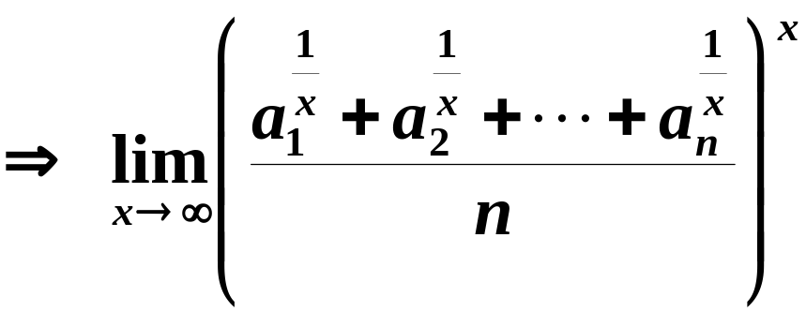



Slide 14
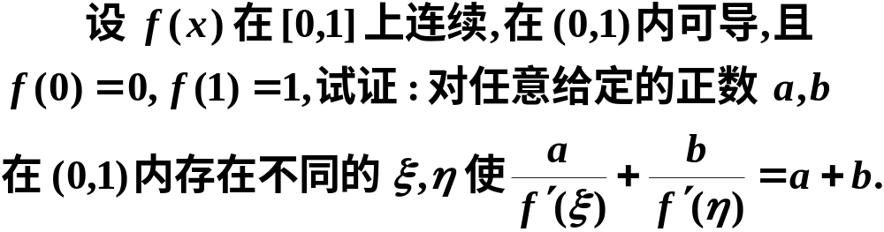
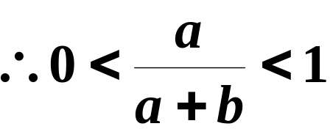


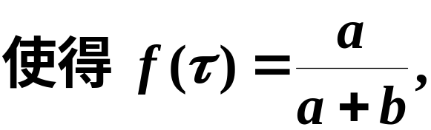

例8
证
由介值定理,

Slide 15

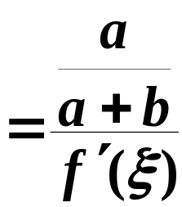
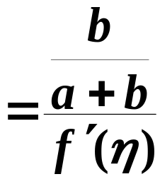
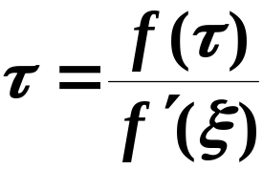
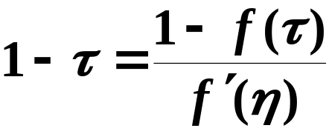
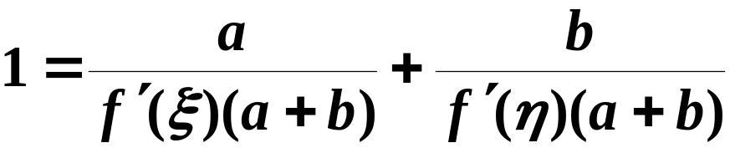
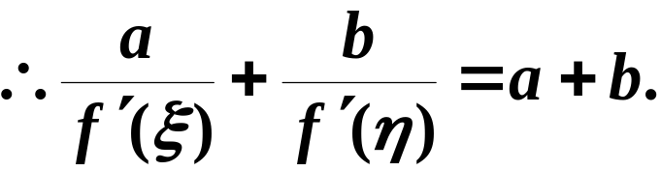
（1）
（2）
注意到
由（1）, （2）有
（3）
（4）
（3）+ （4）,得

Slide 16

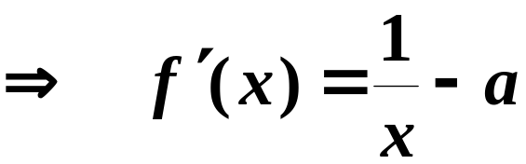
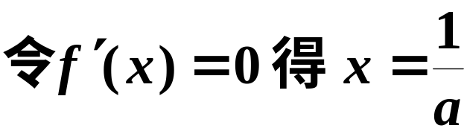
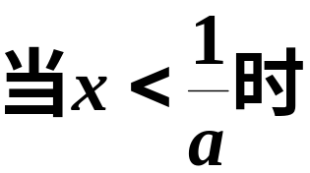

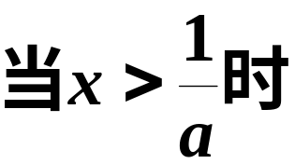


例9
问方程
有几个实根
解
同时也是最大值
分三种情况讨论

Slide 17









①
由于
方程有两个实根，分别位于
②
方程仅有一个实根，即
③
方程无实根
①
②
③

Slide 18










例12
解
奇函数

Slide 19












Slide 20








列表如下:

Slide 21





















极大值
拐点
极小值

Slide 22



作图

Slide 23





例14
证
不妨设
由Lagrange定理，有

Slide 24




得
注
这个结论其实就是 Jensen 不等式(n=2的情况)
其几何意义，如下图所示

Slide 25








弦AB的方程
y
B
A
则弦AB上相应于x₀的纵坐标为
o
x
凹弧：曲线上的点低于弦上的对应点

